Slide 1





TRƯỜNG TIỂU HỌC VĨNH HÒA A
MÔN : TOÁN
CÁC SỐ CÓ BỐN CHỮ SỐ & LUYỆN TẬP
Trang 91,92,93,94

Slide 2
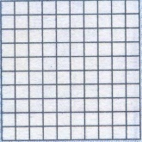
Thứ hai, ngày 17 tháng 1 năm 2022
TOÁN
CÁC SỐ CÓ BỐN CHỮ SỐ
1000
400
20
3
* Số gồm 1 nghìn, 4 trăm, 2 chục, 3 đơn vị.
Hàng
Nghìn
Trăm
Chục
Đơn vị
1000
100
10
1
100
10
1
* Viết là:
1423.
100
1
* Đọc là: Một nghìn bốn trăm hai mươi ba.
100
1
4
2
3

Slide 3
Thứ hai, ngày 17 tháng 1 năm 2022
TOÁN
CÁC SỐ CÓ BỐN CHỮ SỐ
Bài 1: Viết ( theo mẫu)
a) Mẫu:
b.
Hàng
Hàng
Nghìn
Trăm
Chục
Đơn vị
Nghìn
Trăm
Chục
Đơn vị
1000
100
10
1
1000
100
10
1
1000
100
10
1000
100
10
1
1000
10
1000
100
10
1000
3
100
10
4
2
3
1
4
4
2
* Viết số: 4231.
* Viết số: 3442
* Đọc số: Bốn nghìn hai trăm ba mươi mốt.
* Đọc số: Ba nghìn bốn trăm bốn mươi hai.

Slide 4
Thứ hai, ngày 17 tháng 1 năm 2022
TOÁN
CÁC SỐ CÓ BỐN CHỮ SỐ
Bài 2. Viết (theo mẫu):
Hµng
ViÕt
Đọc số
Nghìn
Trăm
Chục
Đơn vị
Sè
8
0
0
Tám nghìn năm trăm sáu mươi ba.
5
0
6
3
8563
5
9
4
7
5947
Năm nghìn chín trăm bốn mươi bảy.
1
Chín nghìn một trăm bảy mươi tư.
9
7
7
4
9174
2
Hai nghìn tám trăm ba mươi lăm.
2
8
3
5
2835

Slide 5
Thứ hai, ngày 17 tháng 1 năm 2022
TOÁN
LUYỆN TẬP
1
Viết (theo mẫu):
Đọc số
Viết số
Tám nghìn năm trăm hai mươi bảy | 8527
Chín nghìn bốn trăm sáu mươi hai
Một nghìn chín trăm năm mươi tư
Bốn nghìn bảy trăm sáu mươi lăm
Một nghìn chín trăm mười một
Năm nghìn tám trăm hai mươi mốt
9462
1954
4765
1911
5821

Slide 6
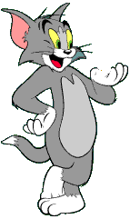
Thứ hai, ngày 17 tháng 1 năm 2022
TOÁN
LUYỆN TẬP
2
Viết (theo mẫu):
1942 | Một nghìn chín trăm bốn mươi hai
6358
4444
8781
 | Chín nghìn hai trăm bốn mươi sáu
7155
Viết số
Đọc số
Sáu nghìn ba trăm năm mươi tám
Bốn nghìn bốn trăm bốn mươi tư
Tám nghìn bảy trăm tám mươi mốt
9246
Bảy nghìn một trăm năm mươi lăm

Slide 7


Rung chuông vàng

Slide 8

Rung chuông vàng
5728 đọc là?
Câu 1
2
0
1
3
5
4
A
Năm nghìn bảy hai mươi tám
Năm nghìn bảy trăm hai tám
B
Hết giờ
Năm nghìn bảy trăm hai mươi tám
c

Slide 9
Rung chuông vàng
Tám nghìn chín trăm hai mươi mốt,
viết số là?
Câu 2
2
0
1
3
5
4
A
8921
80921
B
Hết giờ
89201
c

Slide 10
Rung chuông vàng
Ba nghìn chín trăm mười một, viết là
Câu 3
2
0
1
3
5
4
3910
A
3911
B
Hết giờ
3901
c

Slide 11
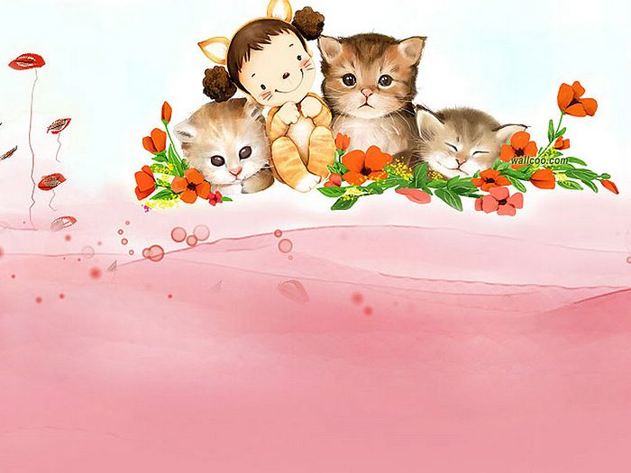
Chúc các em chăm ngoan học giỏi

